Slide 1

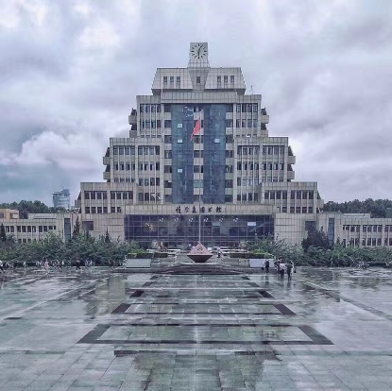

大学计算机基础III
张伟
计算机教学实验中心
2021.9.11
2
0
2
1

Slide 2
第四章、信息表示

Slide 3


1
信息与二进制
2
计算机中的数制
内 容
3
二进制数的表示和运算
4
十进制数的BCD码表示
信息表示与二进制计算

Slide 4
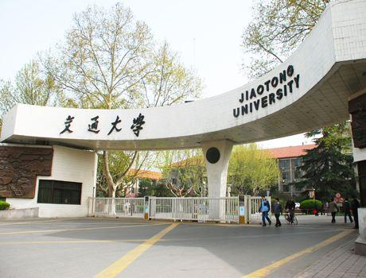
01
信息与二进制

Slide 5
1.1 信息
路、笔直的路; 车、飞驰的车
哪个是信息呢？
信息的定义有很多：
广义解释：是现实世界中事物的存在方式或运动状态的反映。
泥泞的路
飞驰的火车
信息论：是对事物运动状态或存在方式的不确定性的描述。
路？
火车？
通 信：是用以消除通信对方知识上的不确定性的东西。
路好走吗？
火车快吗？
…

Slide 6
1.2 信息表示
1.计算机中的信息
能够用计算机处理的任何内容和消息
以数据的形式出现，表现为数字、字符、文本、图象、视频、声音
数据是信息的载体
2.信息的表示
符号表示
符号是人对信息的抽象描述
逻辑表示
机器表示
信息存储的物理表示
磁极、材料的凸凹、电容的电荷
信号表示
信息传输的电信号表示，变换的电压（电平）、频率
生活中的信息传输方法？
同一信息可以有不同的表示方法；表达信息的形式可以转换

Slide 7
1.3 计算机中的信息表示
计算机中的信息用二进制表示，常用的单位有位、字节。
位（bit）：也称为比特，计算机表示数据信息的最小数据单位，
是二进制的一个数位，通常用“b”表示。
字节（Byte)：表示计算机数据处理的基本数据单位。1个字节由8个
二进制位组成，8个二进制位构成一个存储单元。字节通常用“B”表示。
存储容量的单位有字节（B）、千字节（KB）和兆字节（MB）以及十亿字节（GB）等。它们之间的换算关系如下：
1 B＝8 bit
1 KB＝2¹⁰ B＝1024 B
1 MB＝2¹⁰ KB＝1024 KB
1 GB＝2¹⁰ MB＝1024 MB

Slide 8

1.4 二进制的历史
德国数学家莱布尼茨（G.W.Leibniz）发明了二进制
用0和1表示一切数
中国的伏羲八卦图也可以与二进制对应
两仪生四象：太阴、少阳、少阴、太阳；
四象生八卦：乾、兑、离、震、巽、坎、艮、坤
用6位0和1，可以表示八卦图的六十四个卦象
宇宙万物
现代计算机采用二进制

Slide 9

1.5 二进制的理由
为什么是二进制？
技术实现简单：计算机是由逻辑电路组成，逻辑电路通常只有两个状态，开关的接通与断开，这两种状态正好可以用“1”和“0”表示。
简化运算规则：两个二进制数和、积运算组合各有三种，运算规则简单，有利于简化计算机内部结构，提高运算速度。
适合逻辑运算：逻辑代数是逻辑运算的理论依据，二进制只有两个数码，正好与逻辑代数中的“真”和“假”相吻合。
易于进行转换：二进制与十进制数易于互相转换。
抗干扰能力强，可靠性高：因为每位数据只有高低两个状态，当受到一定程度的干扰时，仍能可靠地分辨出它是高还是低。

Slide 10
1.6 二进制的理由
无论计算机的功能有多么强大，能够处理的信息有多么丰富，计算机硬件唯一能够直接识别的信息只有一种，就是“0”和“1”。
结论：
计算机能够直接识别的信息只有二进制。
所有需要计算机存储、处理的信息都必须转换为二进制。

Slide 11
02
计算机中的数制

Slide 12
2.1 计算机中常用的计数制
计算机中的常用计数制
十进制 D 0-9
二进制数 B 0-1
十六进制数 H 0-F
八进制数 O 0-7

Slide 13
2.2 十进制
特点：
以十为底，逢十进一；
共有0-9十个数字符号。用D（decimal）代表。
例：234.98或234.98D或（234.98）_{D}

Slide 14
2.3 二进制
特点：
以2为底，逢2进位；
只有0和1两个符号。用B（binary）表示。
例：1101.11B或（1101.11）_{B}
表示：
(
B
)
=
B
⋅
2
n
−
1
+
B
⋅
2
n
−
2
+ …
+
B
⋅
2
0
+
B
⋅
2
−
1
+ …
+
B
⋅
2
−
m
2
n
−
1
n
−
2
0
−
1
−
m
n
−
1
=
∑
i
B
⋅
2
i
i
=
−
m

Slide 15
2.4 八进制
特点：
有0--7共8个数字符号
逢8进位，用O（octal）表示。
例：271.54O或（271.54）_{O}
表示：
(
O
)
=
O
⋅
8
n
−
1
+
O
⋅
8
n
−
2
+…
+
O
⋅
8
0
+
O
⋅
8
−
1
+…
+
O
⋅
8
−
m
8
n
−
1
n
−
2
0
−
1
−
m
n
−
1
=
∑
i
O
⋅
8
i
i
=
−
m

Slide 16
2.5 十六进制
特点：
有0--9及A--F共16个数字符号
逢16进位。用H（hex）表示
例：ABCD . BFH或（ABCD . BF） _{H}
表示：
(
H
)
=
H
⋅
16
n
−
1
+
H
⋅
16
n
−
2
+…
+
H
⋅
16
0
+
H
⋅
16
−
1
+…
+
H
⋅
16
−
m
16
n
−
1
n
−
2
0
−
1
−
m
n
−
1
=
∑
i
H
⋅
16
i
i
=
−
m

Slide 17
2.6 计数制的通用表达式
对任意一种计数制，都可以用以下权展开式表示：

Slide 18
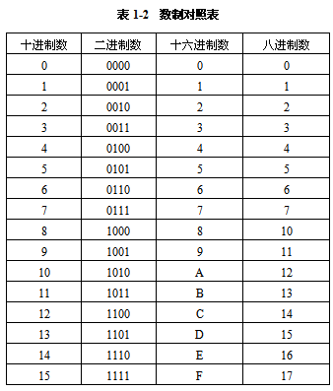
2.6 数制对照表

Slide 19


2.7 进制转换
非十进制数到十进制数的转换
按相应的权表达式展开
按十进制运算规则求和
【例】将二进制数1101.101转换为十进制数。
【例】将十六进制数64.CH转换为十进制数。

Slide 20
2.7 进制转换
十进制到非十进制数的转换
对二进制的转换：
对整数：除2取余，由下而上；
对小数：乘2取整，由上而下。
对十六进制的转换：
对整数：除16取余；
对小数：乘16取整。
对八进制的转换：
对整数：除8取余；
对小数：乘8取整。

Slide 21
2.7 进制转换
整数和小数部分应分别进行转换
例：将十进制数30.25转换成二进制数
整数部分和小数部分分别转换
（30）₁₀=（ ）₂
（0.25）₁₀ =（ ）₂
组合起来
（30.25）₁₀=（ ）₂
11110
0.01
11110.01

Slide 22
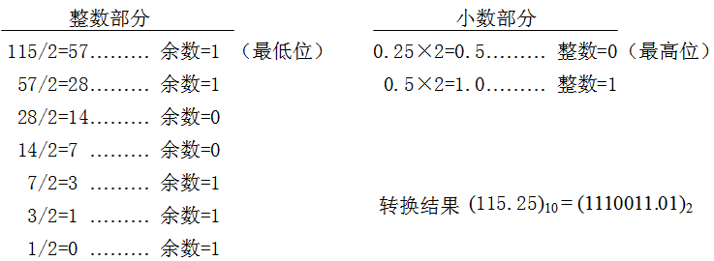
2.7 进制转换
【例】将十进制数115.25转换为对应的二进制数

Slide 23
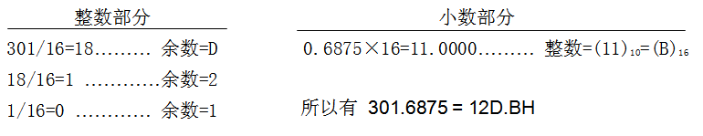
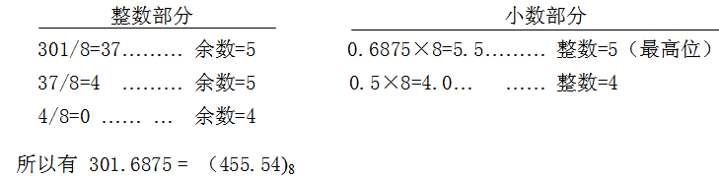
2.7 进制转换
【例】将十进制数301.6875转换为对应的十六进制数。
【例】将十进制数301.6875转换为对应的八进制数

Slide 24
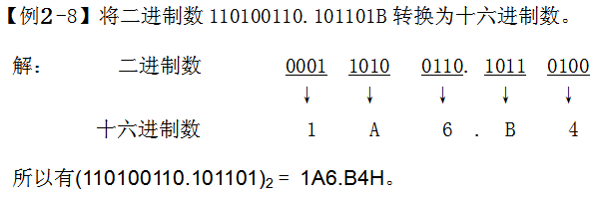
2.7 进制转换
非十进制数与二进制数的转换
二进制数与十六进制的转换
用4位二进制数表示1位十六进制数
整数部分：从小数点向左分组，每4位一组，不够4位的高位补0。
小数部分：从小数点向右分组，每4位一组，不够4位的在低位补0。

Slide 25
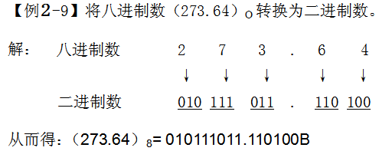
2.7 进制转换
八进制数与二进制的转换
用3位二进制数表示1位八进制数
整数部分：从小数点向左分组，每3位一组，不够3位的高位补0。
小数部分：从小数点向右分组，每3位一组，不够3位的在低位补0。

Slide 26
2.7 进制转换
八进制数和十六进制数之间的转换
方法:
以二进制为媒介
即先将八进制数转换成二进制数，然后再将二进制数转换成十六进制，反之亦然

Slide 27

2.7 进制转换

Slide 28
2.7 进制转换
除16取余
乘16取整
按权展开
除2取余，
乘2取整
十进制
二进制
按权展开
除8取余
乘8取整
1位
转
4位
4位隔开
转十六
1位转
3位
3位隔开
转八
八进制
十六进制
按权展开

Slide 29
03
二进制的表示和运算

Slide 30

3.1 二进制数的表示
一个数的小数点如何表示？
分三种情况考虑
◆ 该数为整数
◆ 该数为纯小数
◆ 该数既有整数部分又有小数部分
对于前两种情况，采用定点表示方法；
对于后一种，采用浮点表示方法。

Slide 31
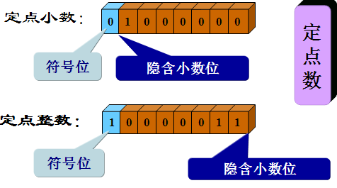
3.2 定点表示
❑ 定点表示就是将计算机中数的小数点位置固
定不变的一种表示方法
❖ 定点整数：小数点固定在数的最低位之后
❖ 定点小数：小数点固定在符号位之后，最高数值之前

Slide 32

3.3 浮点表示
一个数N的科学记数法形式可写成
优点：表数范围大，运算速度快
N = M × R^{E}
◆ 其中M代表尾数，E代表阶码，R代表基数
当尾数、阶码采用二进制，基数R＝2时，
就是计算机中的浮点数据表示
规格化浮点数：尾数用纯小数，阶码用二进制表示
尾数
尾符
阶码
阶符

Slide 33
3.3 浮点表示
例：将二进制数1001.101B表示为浮点数，要求阶码和尾数均为8位二进制码。
首先将数1001.101B规格化为：0.1001101×2⁴
其中阶码4的二进制是100B。
该数的浮点数形式如下：
0 0 0 0 0 0 0 1 0 0 0 1 0 0 1 1 0 1
数
符
阶
符
阶码
尾数

Slide 34
3.3 浮点表示
①浮点数的表示是不精确的
例如，假如表示浮点数的尾数数位是4位
则1.10101101101001会近似表示为
1.1010
②浮点数的表示格式是不唯一的。是一种约定。
同样是8位数，可以用4位表示尾数，也可以用3位表示尾数，通信双方约定即可
③目前计算机中一直使用的浮点表示格式是IEEE754标准
两种格式
①实数用32位表示，符号1位，指数8 位，尾数23位
单精度float
②实数用64位表示，符号1位，指数11位，尾数52位
双精度double
单精度，表示的数的范围小，精度低
双精度，表示的数的范围大，精度高

Slide 35
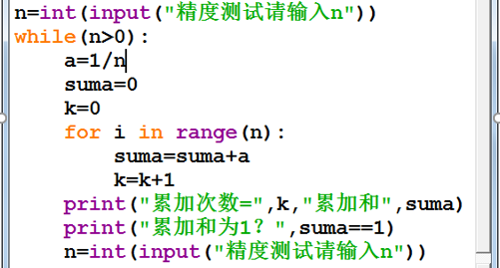
3.3 浮点表示
Notes:
#精度测试
n=int(input("精度测试请输入n"))
while(n>0):
a=1/n
suma=0
k=0
for i in range(n):
suma=suma+a
k=k+1
print("累加次数=",k,"累加和",suma)
print("累加和为1？",suma==1)
n=int(input("精度测试请输入n"))

Slide 36
3.4 二进制的运算
算术运算
+,-,*,/
二进制的运算
逻辑运算

Slide 37
3.4 二进制的运算
加法运算
法则：0+0=0 0+1=1 1+0=1 1+1=0（有进位）
减法运算
法则：0-0=0 1-0=1 1-1=0 0-1=1（有借位）
乘法运算
法则：0×0=0 0×1=0 1×0=0 1×1=1
除法运算
法则：0÷1=0 1÷1=1

Slide 38
3.4 二进制的运算
例：1011B×100B
1011
× 100
0000
0000
1011
101100
解得：1011B×100B=101100B
110.1B
例. 100111B÷110B=
1
110 100111
110
0111
110
0011 0
11 0
0
10.1

Slide 39
补充：
二进制数的乘法运算
规律1
乘法运算可以转换为加法和移位运算
例：
00001011 × 0100=00101100B
规律2：
每乘以2，相当于将被乘数向左移动一位

Slide 40
补充：
二进制数的除法运算
规律1
除法运算可以转换为右移和减法运算
在计算机中，减法运算可以转换为加法运算。
例：
00001011 ÷ 0100=00000010B
余数=11B
规律2：
每除以2，相当于将被除数向右移动一位

Slide 41
3.5 数据与数制的区别
数据
泛指可以存储在计算机内的数字、数值、声音、文字、图片等所有信息
数值
可计算的定量的数据
数值型数据的表示问题
正负数：例如12，-8,0等
小数：2.14,0.00001等

Slide 42
3.5 机器数的表示
机器数：
（含符号）数在机器中的编码表示
真值
机器数所对应的真实数值，一般用十进制数形式
构成：
符号位 + 真值
“0” 表示正
“1” 表示负

Slide 43
3.5 机器数的表示
[例]
+52 = +0110100 = 0 0110100
符号位
真值
-52 = -0110100 = 1 0110100
符号位
真值

Slide 44
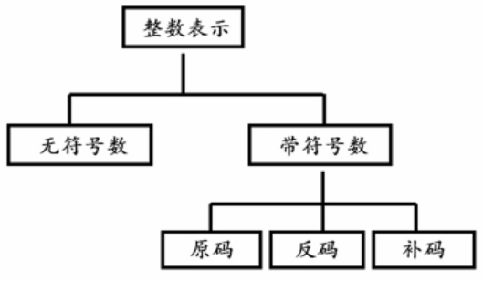
3.5 无符号数和带符号数
无符号数的作用：
计数
表述地址

Slide 45
3.6 原码
机器数的表示方法：
原码
反码
补码
42 = +0101010B [ 42]原 = 00101010
-42= -0101010B [-42]原 = 10101010
原码
最高位为符号位，其余为真值部分。
“0”表示正
“1”表示负
优点：
真值和其原码表示之间的对应关系简单，容易理解；
缺点：
计算机中用原码进行加减运算比较困难
0的表示不唯一。

Slide 46
3.7 0的原码
8位数0的原码：
+0=0 0000000
- 0=1 0000000
即：数0的原码不唯一。

Slide 47
3.8 反码
对一个机器数X：
若X>=0
[X]_{反}=[X]_{原}
若X<0
[X]_{反}= 对应原码的符号位不变，数值部分按位求反
[例]
X= -52 = -0110100B
[X]_{原}=1 0110100B
[X]_{反}=1 1001011B

Slide 48
3.8 反码
A= +11；B= -14；求A+B
反码运算
① A=00001011
② [A]反 =00001011
[B]反 =11110001
B=10001110
③[A+B]反= [A]反+ [B]反=
11111100
A+B=-3
❑ 优点：反码运算简单，符号位直接参加运算，
两数反码的和等于两数和的反码。
当符号位有进位时，存在循环进位问题，需要多执行一次加法，增加了执行加法运算的时间
❑ 缺点：

Slide 49
3.9 0的反码
[+0]_{反} =00000000
[-0]_{反} =11111111
即：数0的反码也不是唯一的。
❑ 为了避免循环进位，以及解决0的反码不唯一的情况，引进了更完善的表示法－补码

Slide 50
3.10 补码
定义：
若X>=0
[X]_{补}= [X]_{反}= [X]_{原}
若X<0
[X]_{补}= [X]_{反}+1
[例]
X=-52= -0110100
[X]_{原}=10110100
[X]_{反}=11001011
[X]_{补}= [X]_{反}+1=11001100

Slide 51
3.11 0的补码
[+0]_{补}= [+0]_{原}=00000000
[-0]_{补}= [-0]_{反}+1=11111111+1
=1 00000000
对8位字长，进位被舍掉
现代计算机中多采用补码

Slide 52
3.12 补码的作用
通过引进补码，可将减法运算转换为加法运算。
即：
[X+Y]_{补}=[X]_{补}+[Y]_{补}
[X-Y]_{补}=[X+(-Y)]_{补}
66-51=66+（-51）=15
用二进制补码运算：
[+66]_{补}= [+66]_{原}= 01000010
[-51]_{原}=10110011
[-51]_{补}=11001101
[+66]_{补}+ [-51]_{补}= 00001111
=[X]_{补}+[-Y]_{补}

Slide 53
3.12 补码的作用
X=-52=-0110100，Y=116=+1110100，求X+Y=？
[X]_{原}=10110100
[X]_{补}= [X]_{反}+1=11001100
[Y]_{补}= [Y]_{原}=01110100
[X+Y]_{补}= [X]_{补}+ [Y]_{补}
X+Y=+1000000
= 11001100+01110100
= 01000000

Slide 54
3.13 溢出的判断
正数+负数，不会溢出（即使有进位）
正数+正数，结果为正数，不溢出
正数+正数，结果为负数，溢出
负数+负数，结果为负数，不溢出
负数+负数，结果为正数，溢出
异号相加，不会溢出
同号相加，符号改变，则溢出

Slide 55
小练习：
原码、反码、补码

Slide 56
04
十进制数的BCD码表示

Slide 57
4.1 十进制数的BCD码表示
一个十进制数除了可以转换成二进制表示外，还可以将十进制数的符号0-9用二进制编码来表示。这种十进制数的表示方法称为“二进制编码的十进制数”，简称BCD码（Binary Coded Decimal）。
最常用的BCD编码方案是8421码。
4位二进制编码有16种组合，BCD码只需要使用其中的10种组合，剩下的6种不用。
选用四位自然二进制码中的前10种组合0000～1001分别表示0-9；二进制编码各位的权值分别为8、4、2、1。

Slide 58
4.1 十进制数的BCD码表示
0 | 1 | 2 | 3 | 4 | 5 | 6 | 7 | 8 | 9
0000 | 0001 | 0010 | 0011 | 0100 | 0101 | 0110 | 0111 | 1000 | 1001
【例】写出十进制数9513的 8421 BCD码。
1001 0101 0001 0011

Slide 59
小结
十进制、二进制、十六进制、八进制、任意进制的转换。
有限长度的无符号整数、有符号整数的表示法范围。
二进制数的原码、反码、补码表示
二进制数的加、减、乘运算
无符号数运算判断溢出
有符号数的补码加法，判断是否溢出
浮点数，浮点数的特点；float，double
8421BCD码的表示，

Slide 60

思考：
提示与思考：
如果计算机只能够识别“0”和“1”，那么为什么还能处理文字、声音、图像等各种非数值信息？
我们在录入文字、保存照片时并未做任何转换工作，但计算机为什么能认识？
除了数值之外的其他信息在计算机中是如何表示的？

Slide 61
谢谢大家！
2
0
2
1

